Slide 1
Koneen tunnuksen tallentaminen wilmaan

Slide 2
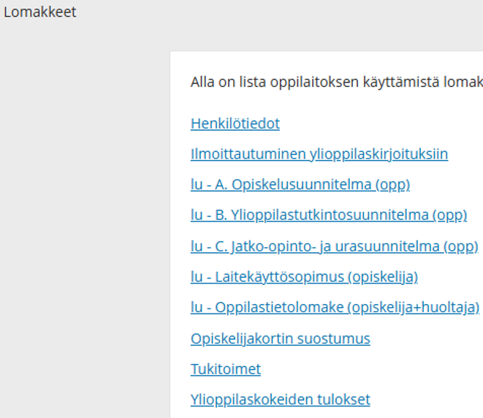
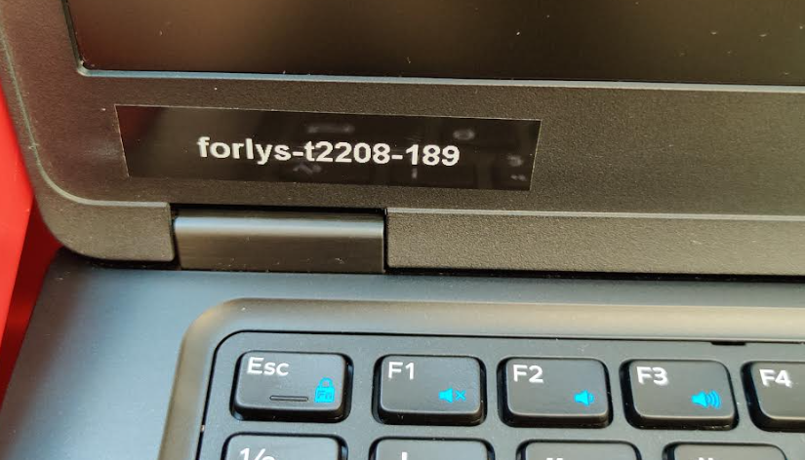

Koneen tunnuksen tallentaminen wilmaan
Mene wilmassa kohtaan
Lomakkeet → lu – Laitekäyttösopimus (opiskelija)
Täytä ”Tietokoneen nimi” -kohtaan koneesi tunnus, joka löytyy näytön alareunasta (esim. kuvassa se olisi ”forlys-t2208-189”
Laita rasti kohtaan ”Hyväksyn sopimuksen” ja syöttä oikea päivämäärä ja klikkaa ”tallenna tiedot”

